Slide 1
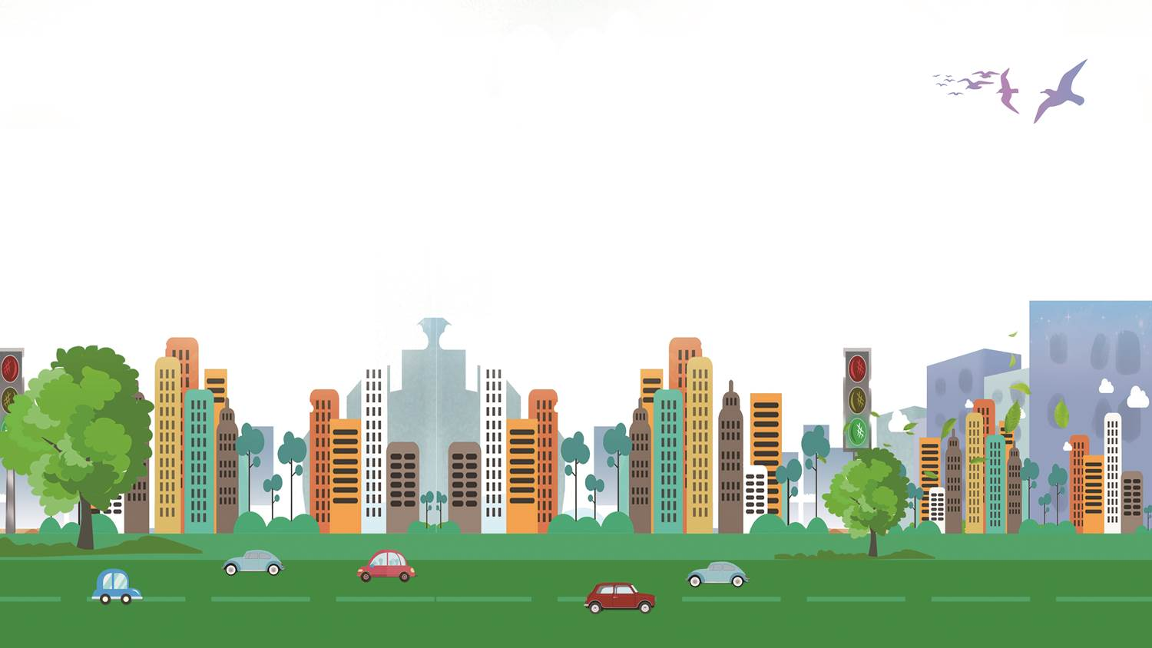
创建文明城市你我一起努力
高二年级主题班会

Slide 2
目
录
01
全国文明城市知多少？
02
不文明的行为有哪些？
03
我们的家园该怎么办？
04
应知应会知多少？

Slide 3
https://www.ypppt.com/
01
全国文明城市知多少？
creating the courseware for the theme class meeting of civilized city creating theme class meeting of civilized

Slide 4

全国文明城市的定义是什么？
几年评选一次？
是指在全面建设小康社会，推进社会主义现代化建设新的发展阶段，坚持科学发展观，经济和社会各项事业全面进步，物质文明、政治文明与精神文明建设协调发展，精神文明建设取得显著成就，市民整体素质和文明程度较高的城市。
全国文明城市每三年评选一次

Slide 5


提高城市的文明程度
提高市民的文明素质
并提高市民的幸福指数

Slide 6

创建文明城市对市容市貌有哪些要求?
规划合理，公共建筑、雕塑、广告牌垃圾桶等造型美观实用，与居住环境相和谐，能给人以美的享受
街道整洁卫生，无乱张贴（包括牛皮癣）现象；公园、绿地、广场等公共场所气氛祥和。

Slide 7
创建文明城市对市民在公共场所道德方面有哪些要求?
公共场所无乱扔杂物、随地吐痰、损坏花草树木、吵架斗殴等不文明行为
所有室内公共场所和工作场所全面禁烟，并有明显的禁烟标识
影剧院、图书馆、纪念馆、博物馆、会场等场所安静、文明，无大声喧哗、污言秽语、嬉闹现象。

Slide 8


创建文明城市市民应具备哪些交通意识?
车辆、行人各行其道；车辆、行人服从交警指挥；机动车让行斑马线车辆、行人不乱穿马路、不闯红灯保持交通畅通、不人为造成交通阻塞，在交通站点遵守秩序，排队侯车，依次上下车
交通
意识

Slide 9
创建文明城市对市民的满意度有什么要求?
群众对党政机关行政效能的满意度>90%
市民对义务教育的满意度≥75%；
群众对反腐倡廉工作的满意度>90%
市民对见义勇为行为的赞同与支持率≥90%
全民法制宣传教育的普及率≥80%
市民种绿、护绿等公益活动参与率≥70%
市民对政府诚信的满意度≥90%
市民对捐献骨髓、器官等行为的认同率≥50%；

Slide 10
创建文明城市对市民的满意度有什么要求?
市民对本市的道德模范的知晓率≥80%
市民对本地网吧行业形象的满意率≥70%
科教、文体、法律、卫生进社区活动覆盖率>80%
家庭美德的知晓率≥80%；
市民对公交站点布局与交通便捷的满意率≥60%
群众安全感>85%
市民对创建工作的支持率>80%。

Slide 11


建立公共场所人际互助关系有哪些要求?
公交车上为老、弱、病残、孕及怀抱婴儿者主动让座；友善对待外来人员，耐心热情回答陌生人的问讯
公共场所主动帮助老残、弱或其他需要帮助的人。
Notes:
https://www.ypppt.com/

Slide 12
02
不文明的行为有哪些？
creating the courseware for the theme class meeting of civilized city creating theme class meeting of civilized

Slide 13
1.自觉排队
6.随处吐口香糖弄脏环境
2.在禁烟区吸烟
7.乱扔垃圾、乱扔烟头、随地吐痰
3.说脏话粗话
8.乘搭扶手电梯不靠右站立影响他人快步通行
4.践踏花草破坏绿化
9.乘搭公共汽车（升降电梯）争先恐后不按习惯先下后上
5.侵占或故意损坏公物
10.在影剧院边看演出边饮食影响他人

Slide 14
不文明行为
在会场、影剧院或图书馆等安静场所大声讲电话或手机铃声扰人在公众场所穿睡衣、赤膊或穿着不雅
高声喧哗影响他人
高空
掷物
制造噪音深夜扰民
随处晾晒衣物影响市容
随处张贴涂鸦
拒绝给老幼孕妇让座
宠物扰人或任由宠物随处大小便
对服务人员态度恶劣

Slide 15
侵占公共用地乱摆摊
服务人员怠慢待客
卖东西以次充好或短斤缺两
醉酒
闹事
堵塞走火通道或破坏消防设施
开会或观看演出不守时
不加掩饰抠鼻孔、打喷嚏、剔牙、咳嗽
闯红灯
逆向行驶

Slide 16
03
我们的家园该怎么办？
creating the courseware for the theme class meeting of civilized city creating theme class meeting of civilized

Slide 17


爱护环境卫生，不乱扔纸屑果皮、塑料袋。
见了老师主动问好，主动帮助弱小同学。
不攀践踏花草树木，不随地吐痰。
做到不说脏话，不打架骂人。

Slide 18

我们该如何爱护自己的家园
爱护公共设施、爱护公共卫生，遵守公共场所秩序。乘车，主动给老弱病残孕让座，见了游客，能主动带路，热情为游客服务。不随地吐痰、不乱扔垃圾、不乱穿马路，摒弃公共场所的起哄叫骂、损害公物等不文明行为。不做损坏城市形象的事，用自己的实际行动巩固创卫工作成果。

Slide 19

同学们， 让我们行动起来，自觉地抵制所有不文明的行为。努力做个好学生、好市民。为我们的城市成为文明之城献上自己的一份力量吧！

Slide 20

文明礼仪记心头
学做人，讲礼貌，“礼仪之邦”人知晓。 有礼节，互尊重，礼貌待人好品行。 “您好”“谢谢”“对不起”，文明语言通情理。 坐立走，要端庄，举止文明有修养。 常洗澡，勤换衣，仪表文明好风纪。 同学间，邻里情，民族习惯要尊重。 见外宾，要大方，彬彬有礼树形象。 重礼节，讲礼仪，社会生活铺路基。
学习争先虽重要，文明礼貌也要好 学校规定都遵守， 见到老师有礼貌 同学之间相友爱， 友谊小手牵的牢 爱护公物放心上， 树立新风我做到

Slide 21

社会主义核心价值观
校园六好
思想道德建设好、
领导班子建设好、
教师队伍建设好、
校园文化建设好、
优美环境建设好、
活动阵地建设好
国家层面：富强、民主、文明、和谐
社会层面：自由、平等、公正、法制
个人层面：爱国、敬业、诚信、友善
文明四让
达州市的市花是什么？
答：市花：腊梅。
达州市的市树是什么？
答：市树：香樟树、黄葛树
车让人，让出一份文明
人让车，让出一份安全
车让车，让出一份秩序
人让人，让出一份和谐

Slide 22
更多精品PPT资源尽在—优品PPT！
www.ypppt.com
PPT模板下载：www.ypppt.com/moban/ 节日PPT模板：www.ypppt.com/jieri/
PPT背景图片：www.ypppt.com/beijing/ PPT图表下载：www.ypppt.com/tubiao/
PPT素材下载： www.ypppt.com/sucai/ PPT教程下载：www.ypppt.com/jiaocheng/
字体下载：www.ypppt.com/ziti/ 绘本故事PPT：www.ypppt.com/gushi/
PPT课件：www.ypppt.com/kejian/
Notes:
模板来自于 优品PPT https://www.ypppt.com/

